Slide 1
François ROLLIN
Directeur de la délégation de Besançon
Agence de l’eau Rhône Méditerranée Corse

Slide 2
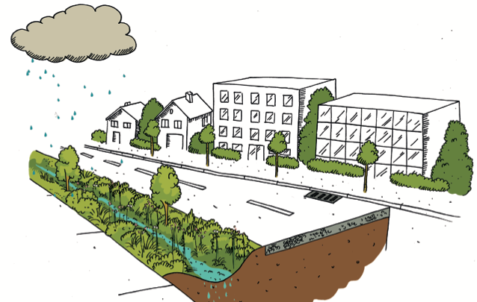
Programme
Les bonnes raisons de désimperméabiliser et d’infiltrer
Le 11ème programme
Les règles d’intervention

Slide 3
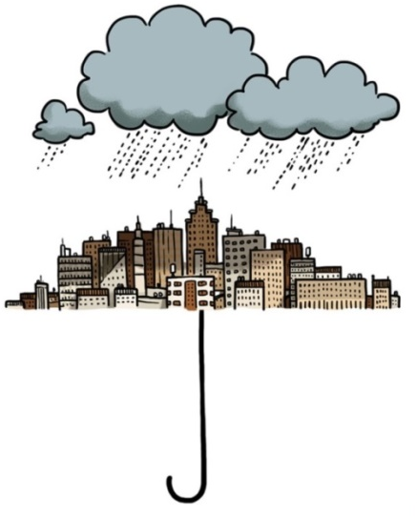
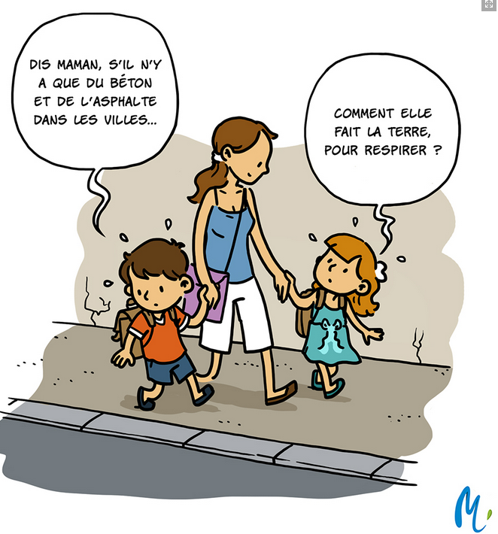
Pourquoi désimperméabiliser les sols
Surfaces imperméables…
… l’eau de pluie ne s’infiltre plus !
Surcharge des systèmes d’assainissement
Débordements, inondations
Pollution du milieu naturel

Slide 4
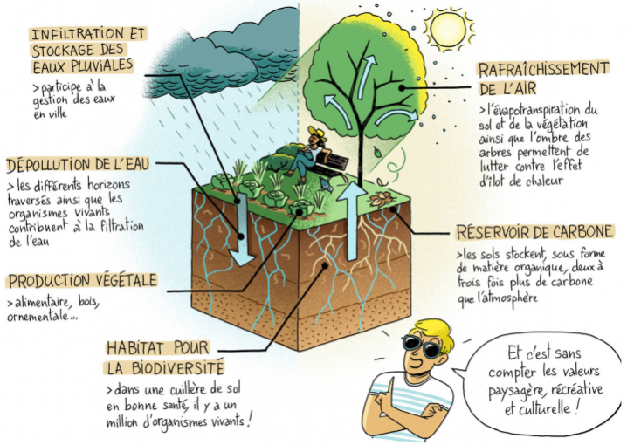
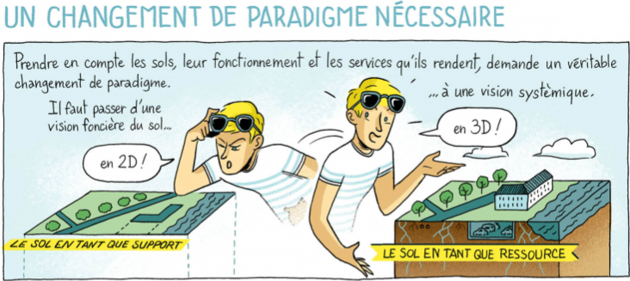
Pourquoi désimperméabiliser les sols
Mais aussi… perte des fonctionnalités des sols !
➔ dépollution, recharge des nappes
➔ stockage de carbone
➔ support pour la biodiversité
➔ rafraîchissement de l’air
➔ …
https://www.cerema.fr/fr/actualites/super-pouvoirs-sols-bd

Slide 5
Le 11ème programme
« Sauvons l’eau » 2019-2024
Au bénéfice des maîtres d’ouvrages
collectivités, industriels, agriculteurs, associations qui agissent pour le bon état des eaux
2,64 Milliards d’euros
soit 440 millions d’euros par an
Sur 6 ans
pour les bassins Rhône-Méditerranée et Corse
2019
2021/2022 : révision à mi parcours
2024
Les enjeux
AMELIORER L’ETAT DE NOS EAUX
ADAPTER LES TERRITOIRES AU CHANGEMENT CLIMATIQUE
(cible : 40 % des aides accordées)
AIDER LES COLLECTIVITES A INVESTIR AU BON NIVEAU
La désimperméabilisation = un enjeu transversal (amélioration de l’état des eaux et adaptation des territoires au changement climatique)

Slide 6
Le 11ème programme
« Sauvons l’eau 2019-2024 »
Objectifs du 11ème programme - Lutte contre la pollution domestique
Orientation 2 : Accompagner l’adaptation des territoires face au changement climatique
Objectif 2-2 : Accompagner la déconnexion des eaux pluviales pour infiltration ou réutilisation
Objectif 2019-2024 : déconnecter 400 ha de surface active sur le bassin Rhône Méditerranée

Slide 7
Les aides à la désimperméabilisation
Sont éligibles tous les projets qui permettent de déconnecter les eaux pluviales des réseaux d’assainissement (unitaires ou séparatifs) pour infiltration ou réutilisation
Exemples de travaux aidés : création de noues d’infiltration, de jardins de pluie, de toitures végétalisées stockantes, de systèmes de récupération des eaux pluviales pour infiltration, tranchées drainantes etc… (liste non exhaustive)
La déconnexion des eaux pluviales des réseaux unitaires est une priorité !

Slide 8
Les aides à la désimperméabilisation
Règles d’éligibilité
Pas d’aide pour l’urbanisation nouvelle
La simple désimperméabilisation sans ouvrage d’infiltration n’est pas éligible
Financement de l’objectif « lutte contre la pollution » uniquement (la part « prévention des inondations » des projets n’est pas éligible)
Nature des porteurs de projets
Peuvent bénéficier des aides : les collectivités, les aménageurs, les industriels, les associations, les copropriétés

Slide 9
Le calcul de l’aide
Les dépenses éligibles :
Études : analyses de sols, tests de perméabilité, études hydrauliques, dimensionnement des ouvrages, études préalables, etc.
Travaux : terrassements, équipements, végétalisation nécessaires à la déconnexion, etc.
Taux d’aide maximal :
Pour les collectivités : 50%, peut être porté à 70% dans le cadre d’un contrat
Pour les entreprises : 40% pour les grandes entreprises, +10% PME, +20% TPE
Plafonnement du coût aidé à 40 € HT/m² déconnecté

Slide 10
Appel à projet « Rebond eau biodiversité climat 2020-2021 »
Se termine, a permis de financer les projets jusqu’à un taux de 70 %
Intégrait le financement des projets de déconnexion des cours des établissements d’enseignement sans coût plafond
Les projets aidés prévoyaient pour les cours d’école la création d’un ou plusieurs ouvrages végétalisés d’infiltration des eaux pluviales et un volet pédagogie et communication sur le rétablissement du cycle de l’eau (« les eaux pluviales s’infiltrent au plus près de là où elles tombent »)
Réflexion en cours pour conserver des modalités spécifiques aux cours d’école lors de la révision à mi-parcours du 11ème programme

Slide 11
Pour déposer une demande d’aide
La demande en ligne sur le site de l’agence https://aides.eaurmc.fr/

Slide 12
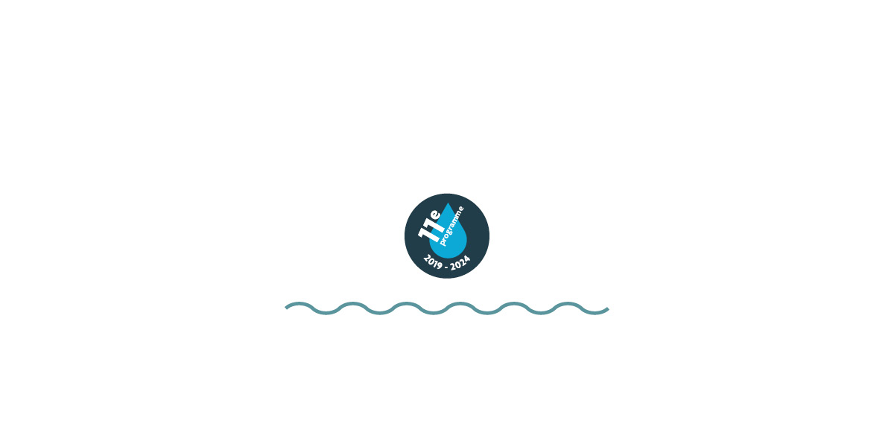
MERCI POUR VOTRE ATTENTION

